Slide 1
10.2 有穷自动机
确定型有穷自动机(DFA)
非确定型有穷自动机(NFA)
带ε 转移的NFA(ε-NFA)

Slide 2
确定型有穷自动机
定义 确定型有穷自动机(DFA)是一个有序5元组
M = ⟨Q,Σ,δ,q₀,F ⟩, 其中
(1) 状态集合Q: 非空有穷集合
(2) 输入字母表Σ : 非空有穷集合
(3) 状态转移函数δ:Q×Σ→Q
(4) 初始状态 q₀∈Q
(5) 终结状态集 F⊆Q
控制器
a₁
a₂
…
a_{i}
…
a_{n}

Slide 3
DFA接受的语言
把δ 扩张到Q×Σ*上 δ*:Q×Σ*→Q, 递归定义如下
∀q∈Q, a∈Σ 和w∈Σ*
δ*(q,ε)=q
δ*(q,wa)= δ(δ*(q,w),a)
定义 ∀w∈Σ*,如果δ*(q₀,w)∈F, 则称 M接受w.
M接受的字符串的全体称作M接受的语言,记作
L(M), 即
L(M)={ w∈Σ*| δ*(q₀,w)∈F }

Slide 4
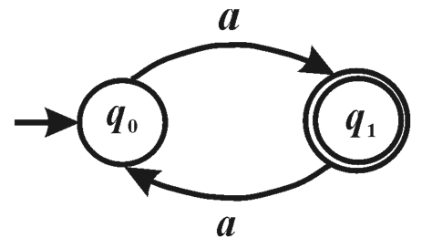
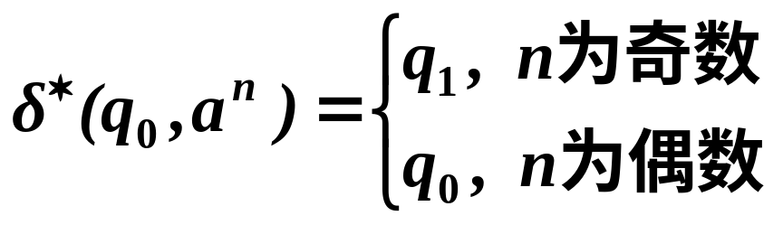
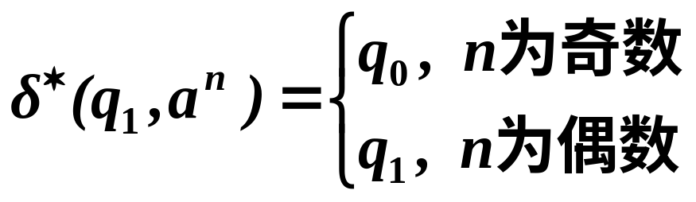
DFA接受的语言(续)
例1 M= ⟨{q₀, q₁},{a}, δ,q₀,{q₁}⟩
δ(q₀, a)=q₁, δ(q₁, a)=q₀
L(M)={a^{2k+1} | k∈N}

Slide 5
例 奇偶校验码
M= ⟨{q₀, q₁},{0,1}, δ, q₀, {q₁}⟩
L(M)={ω∈{0,1}* | ω含有偶数个1}
0
0
1
q₁
q₀
O
1
1

Slide 6
非确定型有穷自动机
定义 非确定型有穷自动机 (NFA)
M =〈 Q,Σ,δ,q₀,F 〉,
其中 Q,Σ, q₀, F 的定义与 DFA 的相同, 而
δ: Q ×Σ→P(Q)

Slide 7
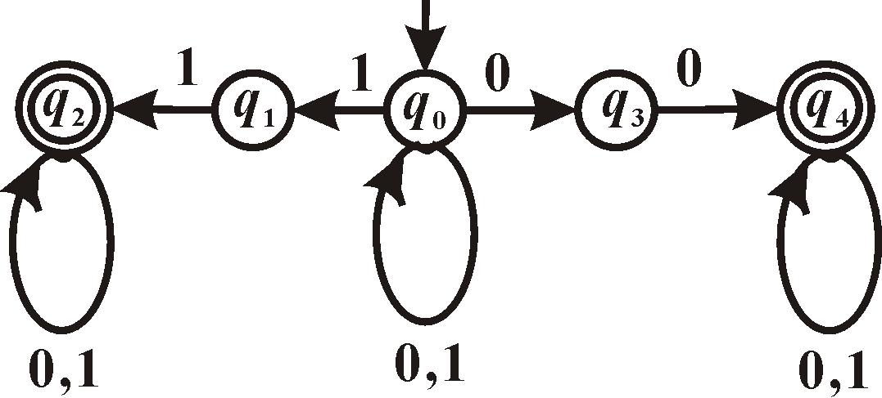
实例
例2 一台NFA
δ | →q₀ q₁ *q₂ q₃ *q₄
0 1 | {q₀ , q₃} ∅ {q₂} {q₄} {q₄} {q₀ , q₁} {q₂} {q₂} ∅ {q₄}

Slide 8
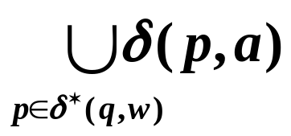
NFA接受的语言
δ*:Q×Σ*→Q 递归定义如下: ∀q∈Q, a∈Σ 和 w∈Σ*
δ*(q,ε)={q}
δ*(q,wa)=
定义 ∀w∈Σ*,如果δ*(q₀ ,w)∩F≠∅, 则称M接受w.
M接受的字符串的全体称作M接受的语言,记作
L(M), 即
L(M)={ w∈Σ*| δ*(q₀ ,w)∩F≠∅ }

Slide 9
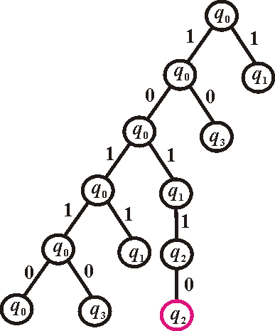
例2 (续)
w | δ*(q₀ ,w)
1 10 101 1011 10110 | {q₀, q₁} {q₀, q₃} {q₀, q₁} {q₀, q₁ , q₂} {q₀, q₂ , q₃}
L(G) = { x00y, x11y | x,y∈{0,1}*}

Slide 10
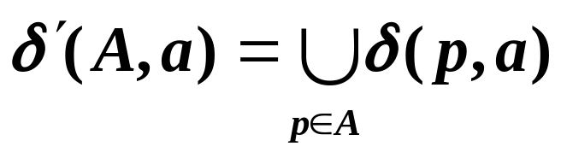
DFA与NFA的等价性
定理 对每一个NFA M 都存在DFA M ′使得
L(M)=L(M ′)
用M′=⟨Q′,Σ,δ ′,q₀′,F ′ ⟩ 模拟 M=⟨Q,Σ,δ,q₀,F ⟩
Q′=P(Q), q₀′={q₀}
F′={ A∈Q | A∩F≠∅}
∀A∈Q 和 a∈Σ,

Slide 11
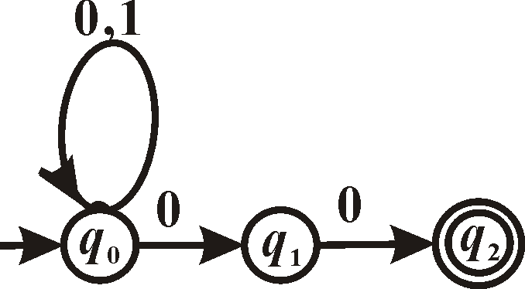
模拟实例
NFA M
DFA M′
δ | 0 1
→q₀ q₁ *q₂ | {q₀, q₁} {q₀} {q₂} ∅ ∅ ∅
δ′ | 0 1
→{q₀} {q₁} *{q₂} {q₀,q₁} *{q₀,q₂} *{q₁,q₂} *{q₀,q₁,q₂} ∅ | {q₀, q₁} {q₀} {q₂} ∅ ∅ ∅ {q₀,q₁,q₂} {q₀} {q₀,q₁} {q₀} {q₂} ∅ {q₀,q₁,q₂} {q₀} ∅ ∅

Slide 12
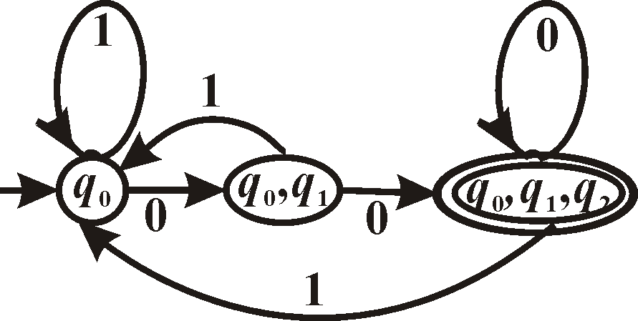
模拟实例 (续)
不可达状态:从初始状态出发永远不可能达到的状态
删去所有的不可达状态, 不会改变FA接受的语言.
如M′中的{q₁},{q₂},{q₀,q₂},{q₁,q₂}和∅都是不可达状态,
删去这些状态得到M′′
δ′′ | 0 1
→{q₀} {q₀,q₁} *{q₀,q₁,q₂} | {q₀, q₁} {q₀} {q₀,q₁,q₂} {q₀} {q₀,q₁,q₂} {q₀}

Slide 13
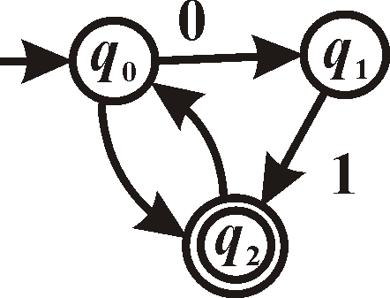
带ε 转移的非确定型有穷自动机
ε 转移: 不读如何符号, 自动转移状态.
ε-NFA: δ:Q×(Σ∪{ε })→P(Q)
例3 ε-NFA M
δ | 0 1 ε
→q₀ q₁ *q₂ | {q₁} ∅ {q₂} ∅ {q₂} ∅ ∅ ∅ {q₀}
ε
ε
L(M)={ (01)^{n} | n≥0 }

Slide 14
用DFA模拟ε-NFA
定理 对每一个ε-NFA M 都存在DFA M ′ 使得
L(M)=L(M′)
DFA, NFA 和 ε-NFA 接受同一个语言类
设ε-NFA M=⟨Q,Σ,δ,q₀,F ⟩, q∈Q
q的ε 闭包E(q): 从q出发, 经过ε 转移能够到达的所
有状态, 递归定义如下
(1) E(q)包含q;
(2) 如果p∈E(q), 则δ(p, ε)⊆E(q).

Slide 15
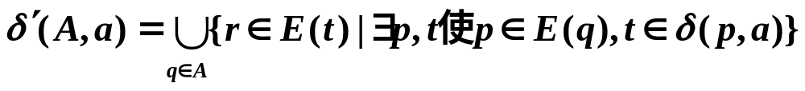
用DFA模拟ε-NFA(续)
模拟的方法与用DFA模拟不带ε 的NFA的方法基本相同,
只是要用E(q)代替q.
用DFA M′=⟨Q′,Σ,δ ′,q₀′,F ′ ⟩模拟ε-NFA M=⟨Q,Σ,δ,q₀,F ⟩
Q′=P(Q), q₀′=E(q₀)
F ′={A∈Q | A∩F≠∅}
∀A∈Q和a∈Σ,
构造DFA M′时不需要对不可达状态进行计算,做法如下: 从q₀′= E(q₀)开始, 对每一个a∈Σ计算δ ′的值, 然后对每一个新出现的子集计算δ ′的值, 重复进行, 直至没有新的子集出现为止.

Slide 16
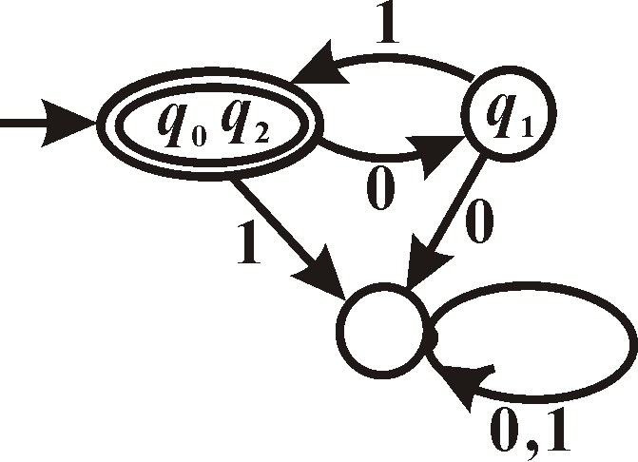
模拟实例——例3(续)
ε-NFA M
δ | 0 1 ε
→q₀ q₁ *q₂ | {q₁} ∅ {q₂} ∅ {q₂} ∅ ∅ ∅ {q₀}
q | E(q)
q₀ q₁ q₂ | {q₀,q₂} {q₁} {q₀,q₂}
DFA M′
δ ′ | 0 1
→*{q₀,q₂} {q₁} ∅ | {q₁} ∅ ∅ {q₀,q₂} ∅ ∅
∅

Slide 17
有穷自动机和正则文法的等价性
定理 对每一个右线性文法G都存在ε-NFA M
使得L(M)=L(G); 反之, 对每一个ε-NFA M都存
在右线性文法G使得L(G)=L(M).
(FA识别的语言类与正则文法生成的语言类是
同一个语言类⎯⎯正则语言. )

Slide 18
DFA提供了识别正则语言的算法.
例 奇偶检验码算法
输入: ω =a₁a₂…a_{n}
i←0;
q₀: i←i+1;
if i>n then 接受
else if a_{i}=0 then goto q₀;
q₁: i←i+1;
if i>n then 拒绝
else if a_{i}=0 then goto q₁ else goto q₀
0
0
1
q₁
q₀
O
1
1

Slide 19
用ε-NFA提高设计效率
非确定性没有增加FA的能力, 但极大地提高了设计
效率. 例如, 要检查一个0,1串是否含有子串00, 设想
NFA具有一种猜想能力, 当它读到0时猜想这个0是
否是子串00的第一个0. 如果猜想是, 就转移到状态
q₁; 如果猜想不是, 则保持状态q₀. 在状态q₁, 如果接
着读到0, 则转移到q₂. 这时
已检查到子串00, 此后状态
停留在q₂不动, q₂是接受状态.

